Slide 1
计算机网络实验
实验2 交换机的基本管理

Slide 2
实验目的
1.了解交换机的基本工作原理
2.掌握网络设备IOS的基本操作
3.掌握使用console口和telnet方式登录交换机
4.掌握交换机密码的配置
5.掌握常见的交换机配置模式及其切换

Slide 3
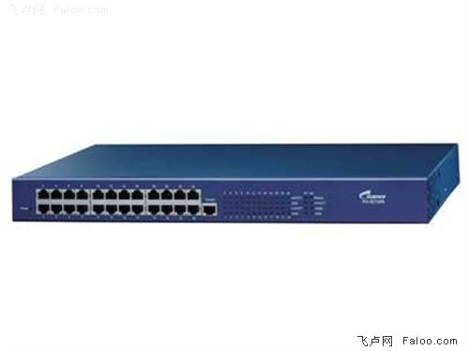
2.1 认识交换机
地址学习 (MAC地址)
转发数据 (根据MAC地址和端口的映射表)
24个快速以太网RJ45接口
1个控制口(Console)

Slide 4
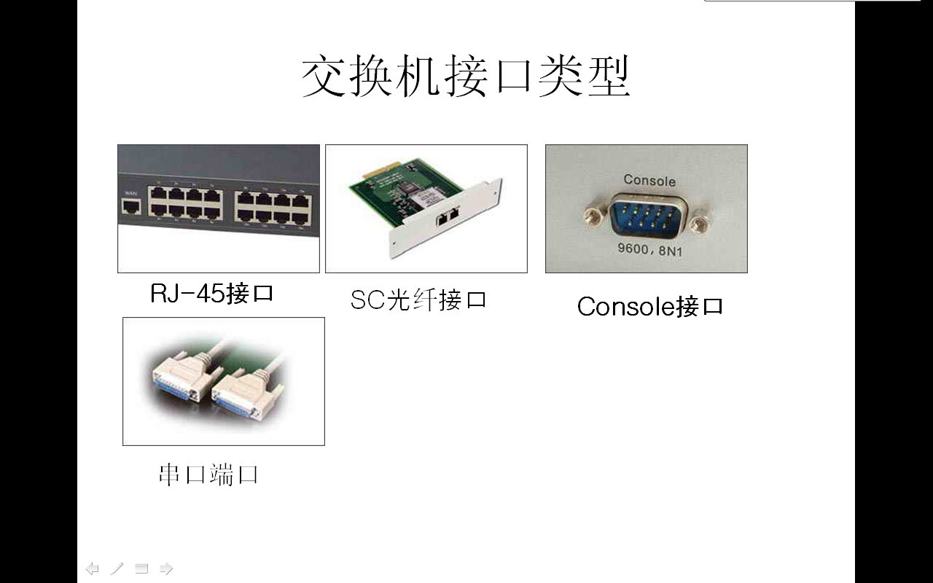

Slide 5
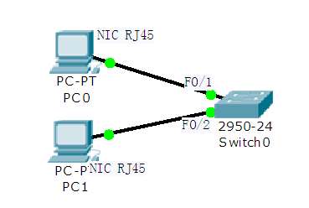
2.1 认识交换机
按下图拓扑接好线，使用ping命令测试两台电脑的连通性。

Slide 6
2.1 认识交换机
注意事项：
PC0和PC1需是同一个网段。
需设置防火墙的ICMP允许传入回显请求。

Slide 7
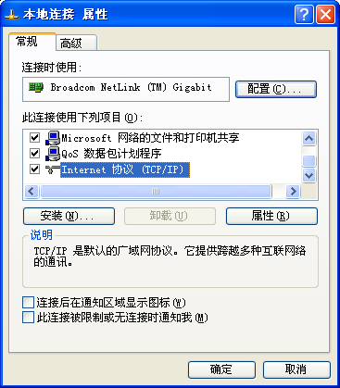
2.1 认识交换机
查看、设置IP地址
请将IP地址设为
192.168.x.y
x为组号
y为组内成员学号后两位

Slide 8
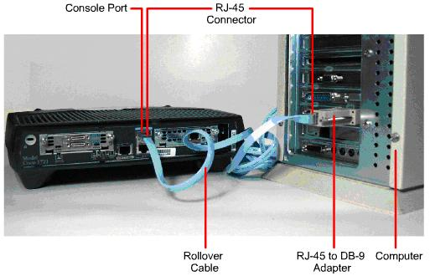
2.2 使用控制口登陆交换机
全反线

Slide 9
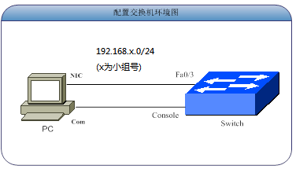

Slide 10
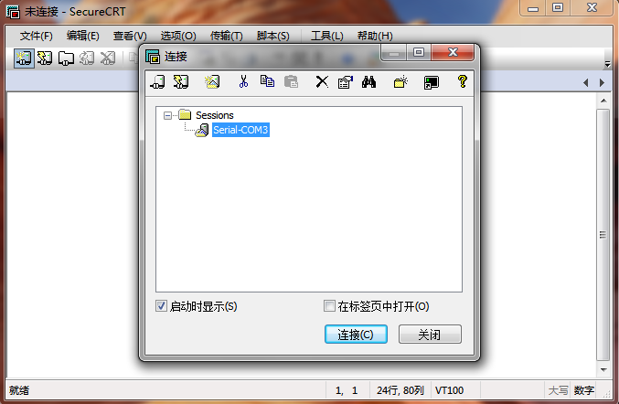
2.2 使用控制口登陆交换机

Slide 11
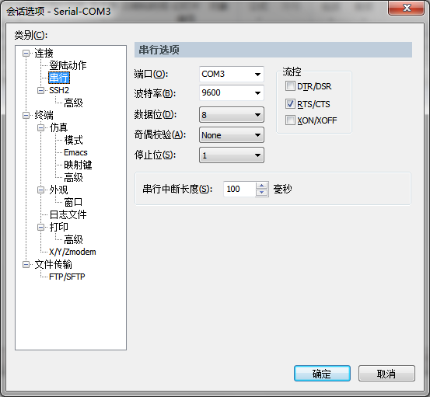

Slide 12
2.2 使用控制口登陆交换机
掌握：Tab键、?、命令的缩写
根据命令提示符识别交换机的配置模式
普通用户模式 | Switch>
特权用户模式 | Switch#
全局模式 | Switch(config)#
接口模式 | Switch(config-if)#
Vlan配置模式 | Switch(config-vlan)#

Slide 13
2.2 使用控制口登陆交换机
不同模式见的切换
模式切换 | 所用命令
Switch >→ Switch# | enable
Switch# → Switch(config)# | conf t
Switch(config)# → Switch(config-if)# | int f0/1
Switch(config)# → Switch(config-vlan)# | vlan 1
返回上层模式 | exit
直接返回特权模式 | end

Slide 14
2.2 使用控制口登陆交换机
思科交换机版本
设置特权模式密码及Telnet远处登陆密码
  进入全局模式
  设置特权模式密码：
    enable password ******
  设置远处登陆密码：
    line vty 0 4 → 进入 line模式配置
    password ****** → 设置密码
    login → 允许远处登陆

Slide 15
2.2 使用控制口登陆交换机
配置交换机名
  Switch#conf t
  Switch(config)#hostname S1
  S1(config)#

Slide 16
2.2 使用控制口登陆交换机
配置管理接口IP地址
  进入全局模式
  int vlan 1 → 进入vlan配置模式，配置vlan 1
  ip address IP MASK → 设置vlan 1的ip地址和子网掩码，注意IP地址要和pc同一个网段。
    interface vlan 1
    ip address 172.16.6.200 255.255.255.0
  no shutdown → 激活管理接口
  进入特权模式
  show ip interface → 查看管理接口配置
  ping PCIP → 验证配置成功

Slide 17
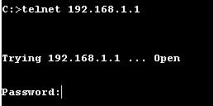
2.3 使用Telnet远程登陆交换机
打开开始 → 附件 → 命令提示符
输入 telnet SwitchIP
输入远程登录密码
进入特权模式，输入enable密码
图12-5 PC机登陆交换机

Slide 18
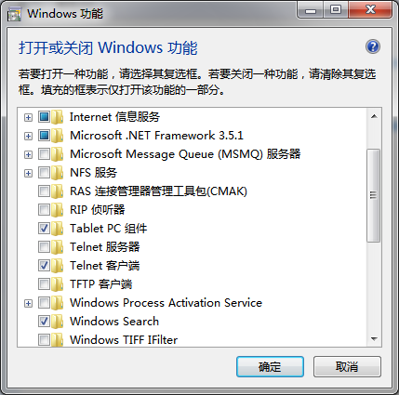
Win7 下开启telnet客户端
控制面板” 一〉“程序” 一〉“打开或关闭windows功能”

Slide 19
2.4查看配置结果
在特权模式下用show命令可以查看交换机的相关配置结果。
S2950#show running-config
//显示当前运行在RAM中的配置信息。
S2950#show startup-config
//显示在NVRAM中的配置信息，这些配置信息在交换机启动时装入RAM中，成为running-config文件。
S2950#show version //查看交换机的版本信息
S2950#show interface //查看交换机各端口的信息
S2950#show interface fa0/1 //查看快速以太网0槽位1号口的配置信息
输入查看mac地址信息命令
  show mac address-table

Slide 20
2.5 清空交换机配置
进入特权模式
保存交换机的当前配置
  copy running-config startup-config
查看交换机flash内容：
  dir
删除交换机配置文件
  delete flash:config.text 锐捷
  erase startup-config 思科
不重新断电加电的情况下，重启交换机
  reload，提示是否保持当前配置时，输入n

Slide 21
注意事项
1 交换机与pc的连接方式
2 交换机、pc的ip地址要在同一个网段
3 各种模式的提示符不同
4 命令在哪种模式下使用

Slide 22
实验提交
1 电子版的pkt文件（每人一份）
2 电子版的实验报告（每人一份）
3 打印版的实验报告（一组一份）

